Slide 1
Nervový systém - hlavní funkce
Přijímání, zpracování a ukládání informací, které přicházejí z vnitřního, ale i vnějšího prostředí
Tyto informace využije pro řízení (regulaci) a vzájemnou koordinaci činnosti jednotlivých orgánových systémů
Takto jsou zabezpečeny:
  funkční jednota živého organismu jako celku
  schopnost přizpůsobovat se změnám vnějšího prostředí

Slide 2
Stavba nervové soustavy
•Neurony
–Příjem, integrace a šíření informace
•Neuroglie (astrocyty, oligodendrocyty, mikroglie, ependymální buňky)
–Podpůrná činnost
•Počet neuronů cca. 100 miliard
•Poměr neuron/glie
–1/10 - 50 (Principles of Neural Science, 4th ed., 2012)
–1/1 (Nolte s Human Brain, 7th ed., 2015)
Díky hematoencefalické bariéře a podpůrné činnosti neuroglie je udržována homeostáza
ve velmi úzkém rozmezí
Vysoký stupeň organizace CNS a regulace umožňuje žít neuronům po celý život jedince!
BuŶěčŶá speĐializaĐe vede u ŵŶohoďuŶěčŶýĐh orgaŶisŵů ke
Mozek
Bohatě
BuŶěčŶá speĐializaĐe vede u ŵŶohoďuŶěčŶýĐh orgaŶisŵů ke
Mozek
Bohatě
–
–
•
•
•
•
MeŶiŶgeálŶí
MeŶiŶgeálŶí
https://sisu.ut.ee/histology/meninges
https://sisu.ut.ee/histology/meninges
CirkuŵveŶtrikulárŶí
CirkuŵveŶtrikulárŶí
CeŶtrálŶí Ŷervový systéŵ
CeŶtrálŶí Ŷervový systéŵ
MeŶiŶgeálŶí a heŵatolikvorová
MeŶiŶgeálŶí a heŵatolikvorová
HeŵatoeŶĐefaliĐká ďariéra
HeŵatoeŶĐefaliĐká ďariéra
HeŵatoeŶĐefaliĐká ďariéra
HeŵatoeŶĐefaliĐká ďariéra
NitroleďŶí
NitroleďŶí
Kompartmentalizace
Kompartmentalizace
Mozkové pleŶy
Mozkové pleŶy
kompartment
ďariéra
orgáŶy
kompartment
ďariéra
orgáŶy
•
•
•
•
VysoĐe orgaŶizovaŶá ďariéra
VysoĐe orgaŶizovaŶá ďariéra
Velŵi speĐifiĐká oďlast
Velŵi speĐifiĐká oďlast
•
•
•
•
•
•
2
2
EŶdotel ;Ŷízká propustŶost díky
EŶdotel ;Ŷízká propustŶost díky
zonlua occludens)
zonlua occludens)
kompartmentalizaci
vaskularizovaŶé
kompartmentalizaci
vaskularizovaŶé
Ŷa růzŶýĐh úrovŶíĐh
Ŷa růzŶýĐh úrovŶíĐh
•
•
Likvor
Likvor
•
•
KostŶí oďal
KostŶí oďal
–
–
Lamina basalis
Lamina basalis
•
•
Krev ;v ĐéváĐhͿ
Krev ;v ĐéváĐhͿ
–
–
Astrocyty
Astrocyty
•
•
–
–
•
•
Tkáňová úroveň
Tkáňová úroveň
ModifikovaŶá
ModifikovaŶá
BuŶěčŶý podklad Ŷervového
BuŶěčŶý podklad Ŷervového
Pleny
Pleny
systéŵu
systéŵu
CPP = MAP - ICP
•
CPP = MAP - ICP
•
OrgáŶová úroveň
Systéŵová úroveň
OrgáŶová úroveň
Systéŵová úroveň
kompartmenty
kompartmenty
•
•
•
•
•
•
•
•
IŶtrakraŶiálŶí tlak ;ICPͿ tlak v
Ŷitroleďí
CereďrálŶí perfusŶí tlak ;CPPͿ
tlakový gradieŶt díky kteréŵu teče
krev do mozku
heŵatoeŶĐefaliĐká
ďariéra
Senzory
Sekrece
IŶtrakraŶiálŶí tlak ;ICPͿ tlak v
Ŷitroleďí
CereďrálŶí perfusŶí tlak ;CPPͿ
tlakový gradieŶt díky kteréŵu teče
krev do mozku
heŵatoeŶĐefaliĐká
ďariéra
Senzory
Sekrece
JedŶotlivé
VlastŶosti/složeŶí oďsahu jedŶotlivýĐh koŵpartŵeŶtů
velŵi liší
JedŶotlivé
VlastŶosti/složeŶí oďsahu jedŶotlivýĐh koŵpartŵeŶtů
velŵi liší
–
–
–
–
jsou od seďe odděleŶy ďariéraŵi
jsou od seďe odděleŶy ďariéraŵi
se
•
se
•
Likvor
Bariéry vůči likvorovéŵu a
iŶtravaskulárŶíŵu
Likvor
Bariéry vůči likvorovéŵu a
iŶtravaskulárŶíŵu
kompartmentu
Heŵatolikvorová
kompartmentu
HeŵatoeŶĐefaliĐká
Heŵatolikvorová
HeŵatoeŶĐefaliĐká
–
–
–
–
–
IŶtrakraŶiálŶí tlak
–
IŶtrakraŶiálŶí tlak
CereďrálŶí perfúzŶí
tlak
StředŶí arteriálŶí tlak
CereďrálŶí perfúzŶí
tlak
http://edublog.amdsb.ca/
StředŶí arteriálŶí tlak
https://sisu.ut.ee/histology/meninges
http://edublog.amdsb.ca/
FSM (basic artwork: wikimedia commons)
https://sisu.ut.ee/histology/meninges
FSM (basic artwork: wikimedia commons)
https://upload.wikimedia.org/wikipedia/commons/1/12/Blood_vessels_brain_e
https://upload.wikimedia.org/wikipedia/commons/1/12/Blood_vessels_brain_e
http://www.corpshumain.ca/en/Cerveau3_en.php
http://www.corpshumain.ca/en/Cerveau3_en.php
http://www.neuros.org/index.php?option=com_photos&view=photos&oid=hafizb
http://www.neuros.org/index.php?option=com_photos&view=photos&oid=hafizb
http://edutoolanatomy.wikispaces.com
http://edutoolanatomy.wikispaces.com
nglish.jpg
ilal
http://edutoolanatomy.wikispaces.com
http://edutoolanatomy.wikispaces.com
nglish.jpg
ilal
http://www.control.tfe.umu.se
http://www.control.tfe.umu.se

Slide 3
Regulační povaha nervového systému
Regulace - ve fyziologii rozeznáváme
základní 2 typy regulací
– Nervová
– Humorální (hormonální)
http://biology.about.com/od/anatomy/p/Hypothalamus.htm
Centrální nervový systém je součástí nervové regulace
a významně ovlivňuje i regulaci hormonální

Slide 4
Stavba nervové soustavy
Nervový systém
Centrální nervový systém
Periferní nervový systém
autonomní
(vegetativní)
mozek
páteřní mícha
somatický
(motorický)
sympatikus
parasympatikus
+ enterický
https://userscontent2.emaze.com/images/be175f0a-afae-4d7c-944c-f6376cf09fba/60c3e8a3-a6b9-4a3d-943d-1841136a9ccf.png

Slide 5
AUTONOMNÍ (VEGETATIVNÍ) NERVOVÝ SYSTÉM
Autonomní nervový systém je součástí periferního nervového systému, jehož úlohou je udržovat optimální vnitřní podmínky organismu (homeostázu).
Sympatický
Parasympatický
Enterický
nervový systém
Efektory tohoto systému jsou hladké svaly, srdeční sval, žlázy
Eferentní část reflexního oblouky při vegetativních reflexech se rozděluje
na část pregangliovou a postgangliovou

Slide 6
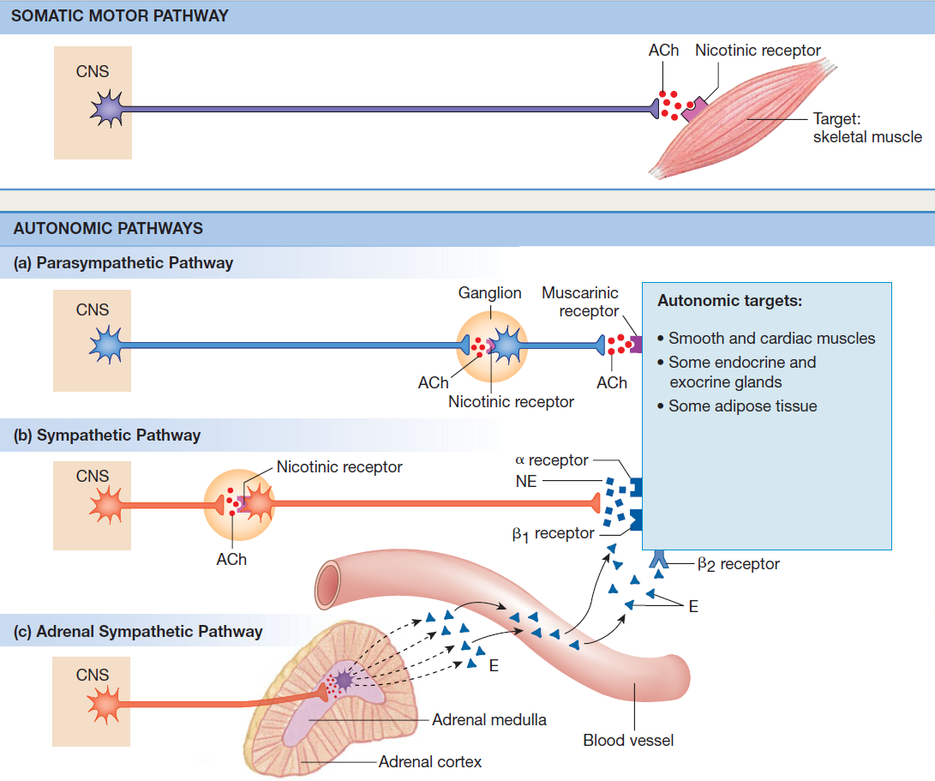
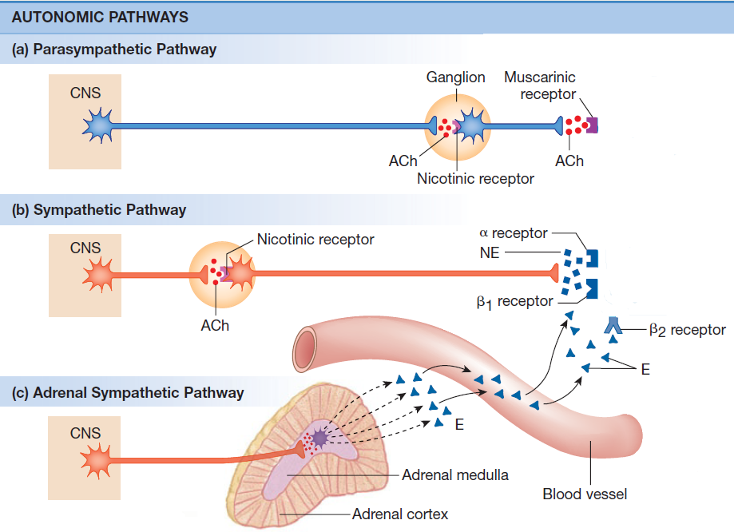
Autonomní NS versus SOMATICKÝ NS

Slide 7
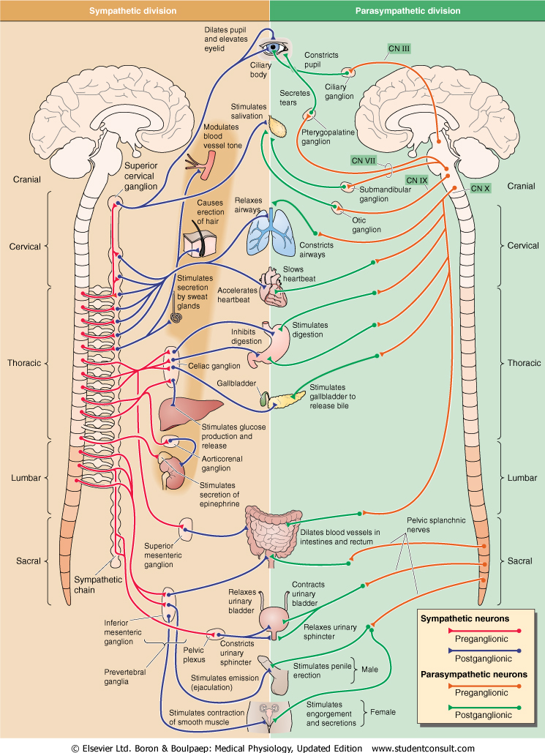
Sympathetic nervous system
Fight or flight response
Energy/store consumption
Preganglionic neuron
– Spinal cord
-Thoraco - lumbar system
Ganglia Paravertebral
Truncus sympathicus
Majority
Prevertebral
-Plexus aorticus
Mostly diffuse effect
Parasympathetic nervous system
Rest and digest response
Energy conservation/en. store production
Preganglionic neuron
– Brain stem and spinal cord
– cranio-sacral system
Ganglia
Close to target organs or intramurally
Mostly local effect

Slide 8
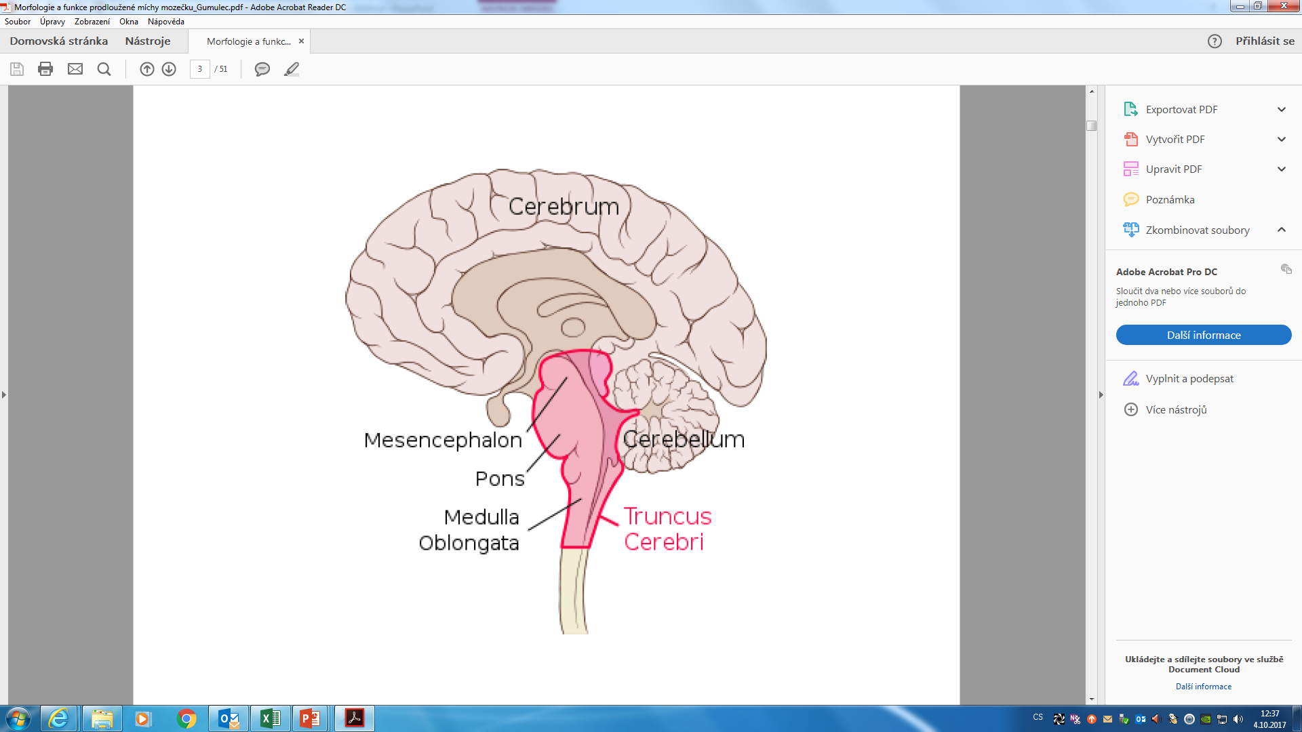

Slide 9
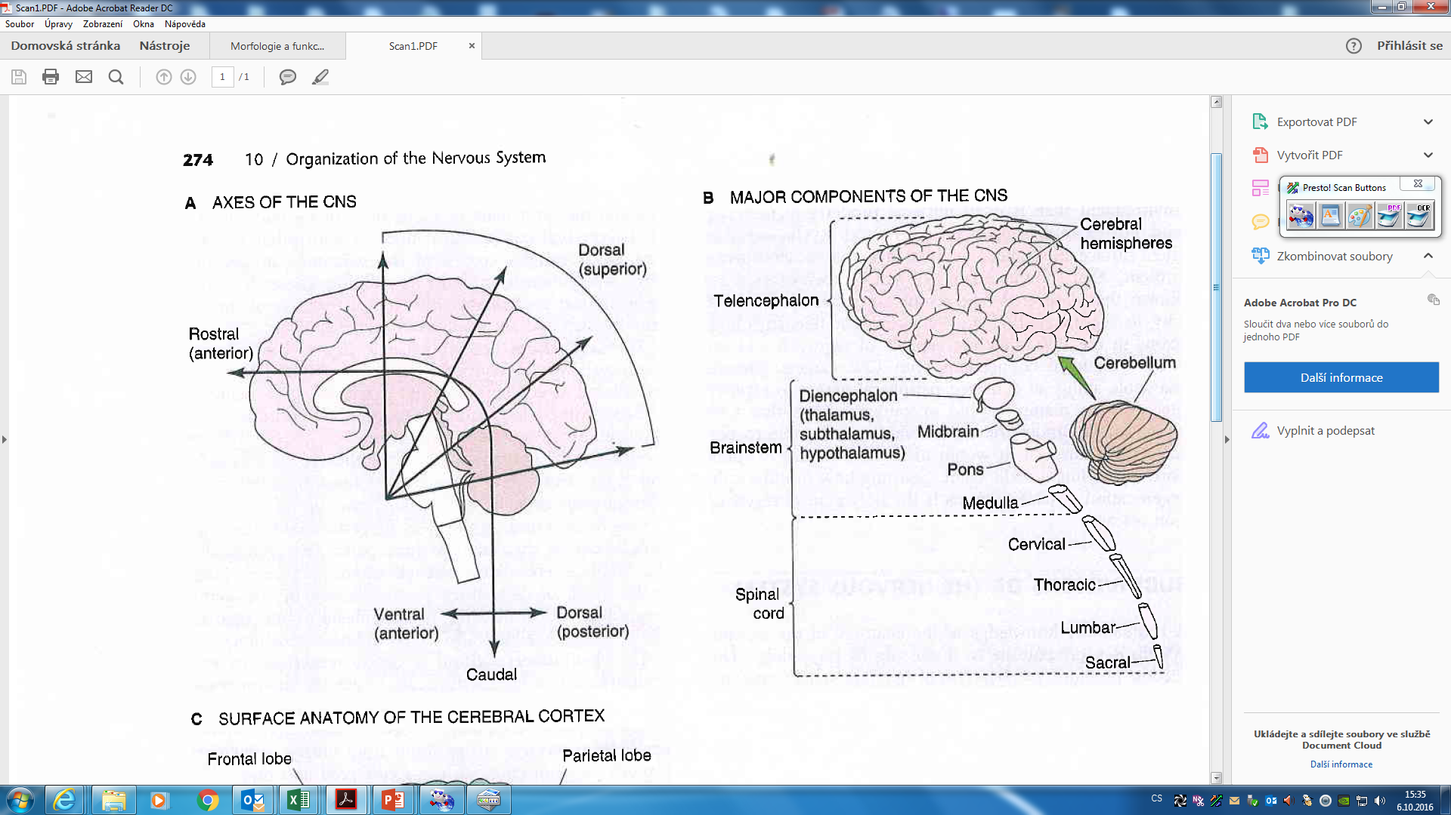

Slide 10
Funkce prodloužené míchy

Slide 11
část centrálního systému, která se uplatňuje při regulaci činnosti srdce a krevního oběhu
– vazomotorické centrum, kardiomotorické centrum dýchání (komplex struktur podílejících se na regulaci dýchání, obranné reflexy dýchací – kašel, kýchání) trávení mikce (činnost močového měchýře)
•podílí se na mimice obličeje, fonaci a společně s mozečkem na rovnováze

Slide 12
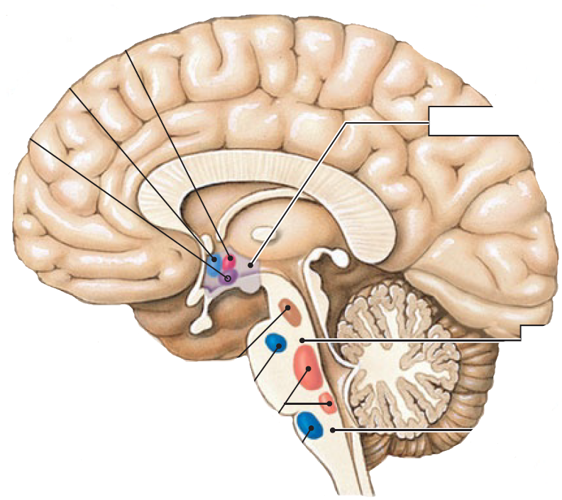

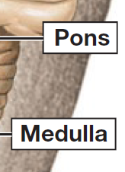
Centrum pro kontrolu teploty
Centrum pro kontrolu vodního hospodaření
Centrum sytosti a hladu
Kontrola vyprazdňování močového měchýře
Dýchací centrum
Centrum pro kontrolu krevního tlaku

Slide 13
FUNKCE BAZÁLNÍCH GANGLIÍ
součástí šedé hmoty koncového mozku zevně od thalamu. Jedná se o vývojově staré struktury.
uplatňují se při vytváření a řízení pohybu, podílejí se také na kognitivních funkcích a funkcích limbického systému.
bazální ganglia jsou zapojena do okruhu. Obecné schéma je: kůra → vstupní bazální ganglion → výstupní bazální ganglion → thalamus → kůra. Rozdělení bazálních ganglií podle zapojení

Slide 15
Bazální ganglia
vzestupná část – striatum (putamen, nc. caudatus)
výstup - pars reticulata (substantia nigra)
- pars interna (globus pallidus)

Slide 16
Zapojení bazálních ganglií
vstupní (input) bazální ganglia:
přijímají informace z mozkové kůry;
jejich neurony jsou inhibiční (mediátorGABA);
corpus striatum (ncl.caudatus, putamen, striatum ventrale = ncl.accumbens septi);
•výstupní (output) bazální ganglia:
vysílají informace přes thalamus do mozkové kůry či přímo do mozkového kmene(retikulární formace);
jejich neurony jsou také inhibiční (GABA);
globus pallidus medialis, pallidum ventrale (→ kůra) a substantia nigra, pars reticularis (→ kmen);
•vmezeřená (intrinsic) bazální ganglia:
•převádějí informace mezi vstupními a výstupním jádry v tzv. nepřímé dráze;
globus pallidus lateralis (inhibiční neurony –GABA);
ncl.subthalamicus (excitační neurony –glutamát);
•modulují aktivitu corpus striatum a přímé/nepřímé dráhy prostřednictvím dopaminu–pars compacta substantiae nigrae.

Slide 18
Bazální ganglia
Motorická centra schopná
regulovat a koordinovat motoriku

Slide 19
Transmitery bazálních ganglií
Transmiter | Lokalizace a vztahy
Glutamat ↑ | Neurony - kortikostriální - thalamostriální - subthalamické
GABA ↓ | Projekční neurony striata, pallida, subst. nigra, pars retikulární
Dopamin | Subst. Nigra Aktivace přes D2 receptory GABA/substance P-neurony blok přes D3 receptory GABA/enkefalin-neurony
Acetylcholin | Interneurony striata, excitační muskarinový účinek

Slide 20
Transmitery bazálních ganglií
Transmiter | Lokalizace a vztahy
Glutamat ↑ | Neurony - kortikostriální - thalamostriální - subthalamické
GABA ↓ | Projekční neurony striata, pallida, subst. nigra, pars retikulární
Dopamin | Subst. Nigra Aktivace přes D2 receptory GABA/substance P-neurony blok přes D3 receptory GABA/enkefalin-neurony
Acetylcholin | Interneurony striata, excitační muskarinový účinek

Slide 21
Bazální ganglia
Syndrom hypokineticko-hypertonický - Parkinson
bradykineze – zpomalené pohyby
mikrografie – malé písmo
chudá mimika
hrubý klidový třes
zvýšený svalový tonus
skrčené držení těla
Fukce dopaminu

Slide 22
FUNKCE MOZEČKU

Slide 23
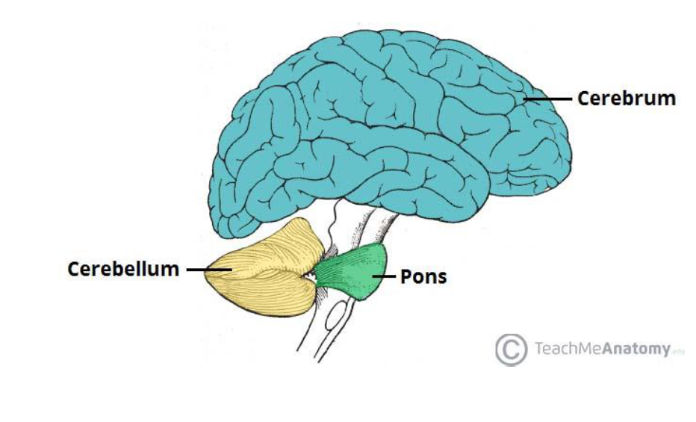

Slide 24
Mozeček - cerebellum
lobus ant.
lobus med.
lobus post
pars nodulofoc.
most
prodloužená mícha
mostomozečkový úhel

Slide 25
zajišťuje koordinaci pohybů (jemných, přesných, rychlých) a udržování rovnováhy. Jeho činnost je podvědomá. Na rozdíl od hemisfér předního mozku kontrolují hemisféry mozečku stejnolehlou část těla (levá levou a pravá pravou). Svou modulační činností navíc ovlivňuje i poznávací funkce (např. zpracování vizuálních (zrakových) informací, myšlení) a řeč.

Slide 26
Mozeček - funkce
Cílená motorika
Udržování základního svalového tonu
Udržování rovnováhy
Koordinace
Korektura reflexů
Sensomotorická paměť
Svalová pamětˇ

Slide 27
Mozeček - poruchy
Chůze o široké základně
Intenční třes (ne v klidu, ale vzniká až při cílení pohybu)
Dysmetrie
Dysartrie

Slide 28
FUNKCE MOZKOVÉ KŮRY
povrch koncového mozku (telencephala) kryjící bílou hmotu hemisfér. Jsou zde uloženy především těla neuronů CNS

Slide 29
Z hlediska vývoje lze rozdělit mozkovou kůru na paleocortex, archicortex a neocortex.
Allocortex je označení pro vývojově starší struktury, tedy paleocortex a archicortex. Charakteristické pro tyto oblasti je, že lze rozeznat pouze 3 buněčné vrstvy.
Paleocortex se nachází ve funkční korové oblasti pro čich.
Archicortexje uložen v hloubce temporálního laloku a na jeho dolním okraji, kam migroval během vývoje z původního uložení na mediální ploše hemisféry. Funkčně je zapojen do limbického systému.
Neocortex je vývojově nejmladší

Slide 30
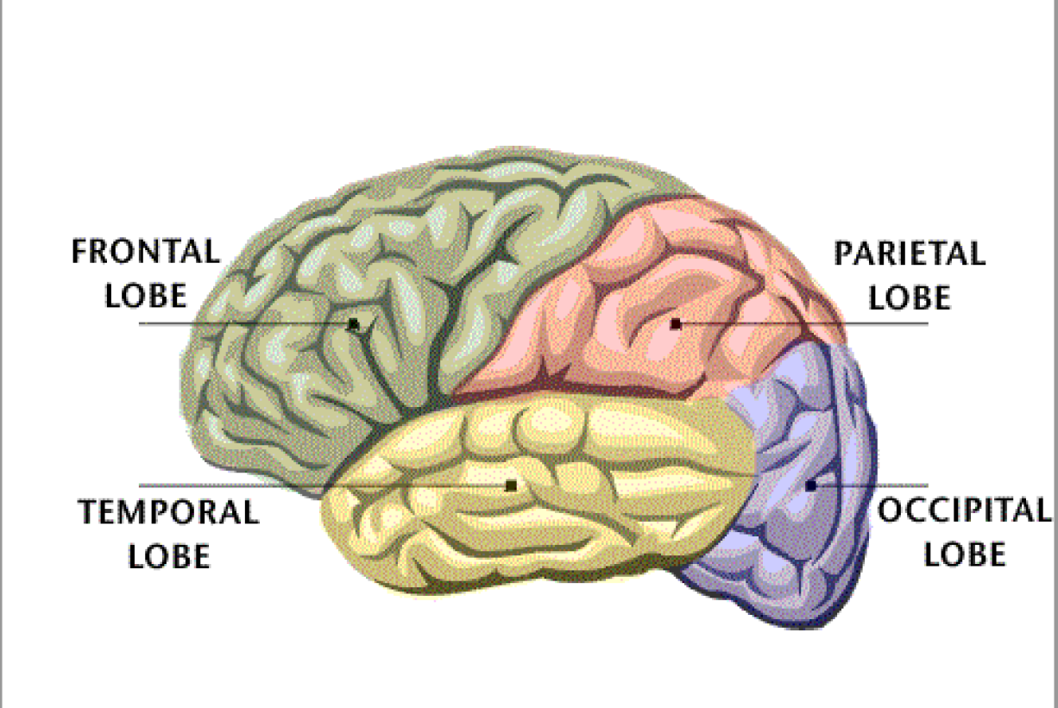

Slide 31
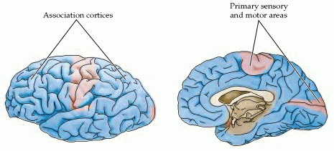
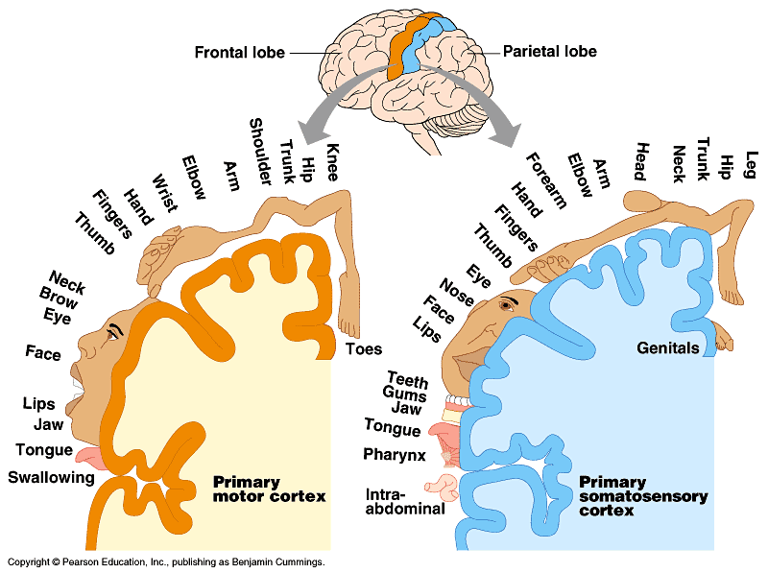
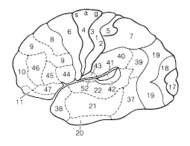
Mozková kůra
Primární oblasti
Somatotopické uspořádání
Asociační oblasti
Nemají somatotopické uspořádání
http://www.emunix.emich.edu

Slide 32
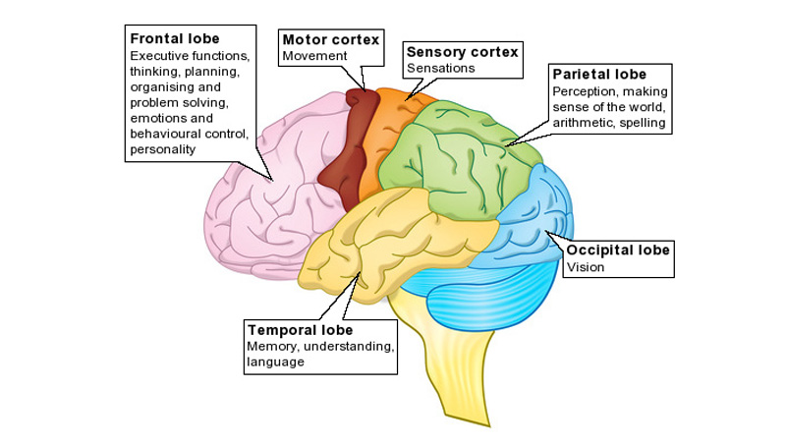
Funkce mozkové kůry
Frontální lalok (FL)
Chování
Pohyb
Řeč
Parietální lalok (PL)
Senzitivní aferentace
Uvědomění si celkového
tělesného schématu
Vizuálně prostorové vztahy
Pozornost
Okcipitální lalok (OL)
Zrakové vnímání
Temporální lalok (TL)
Řeč
Sluch
Paměť
Limbický systém
  Afektivita
  Sexualita
http://www.modernfamilyideas.com

Slide 33
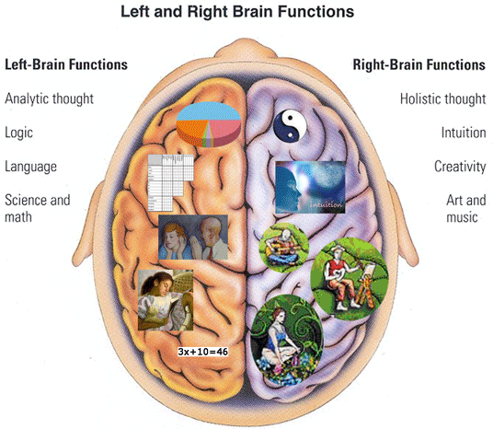
Lateralizace mozkových funkcí

Slide 34
Vyšší nervová činnost
Člověk má schopnost nechovat se jen reflexně, pudově
ale promyšleně, plánovitě,
má schopnost předvídat (anticipace)
Dokáže se vzdát toho co ho uspokojuje v zájmu vyšších, dlouhodobějších cílů
Zásluhou rozsáhlých korových oblastí hlavně čelních (frontálních) laloků
Mozková kůra je sídlo unikátního procesu poznávání a myšlení
Inteligence ?? – počet nervových buněk a jejich spojení + neuroglie ??
(profesorka Marian Diamondová – zkoumala mozek Alberta Einsteina)
Vrcholná funkce mozkové kůry = řeč

Slide 35
Komunikace
Řeč
- slovní, písemný, posunkový prostředek dorozumívání se mezi lidmi
(v podstatě kód, pomocí kterého člověk vyjadřuje svoje myšlenky, pocity,
představy a zkušenosti)
Výměna signálů
  Pachových
  Vizuálních
  Zvukových
  Mezi jedinci
    Téhož druhu
    Různých druhů
  Kódování
    Jednoduché – velikost
    Složité – tanec včel

Slide 36
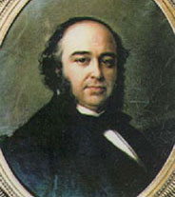
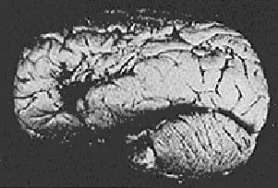
Paul Broca (1824 – 1880)
Francouzský chirurg
V roce 1851 provedl pitvu pacienta, který trpěl poruchou řeči
  Rozuměl všemu
  Byl schopen pouze vydat zvuk „tan“
  Broca při pitvě zjistil, že pacientovi chybí dolní části levého frontálního laloku
  Mluvíme pomocí „levé hemisféry“
  Brocova afázie
    Motorická, expresivní
    Pacient rozumí, ale není schopen artikulovaně mluvit

Slide 37
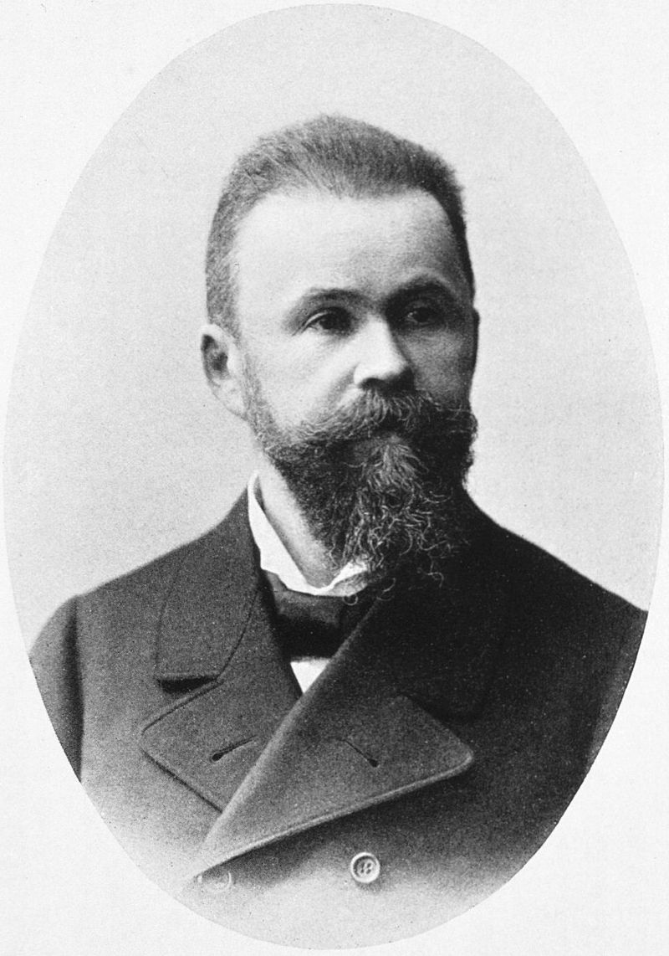
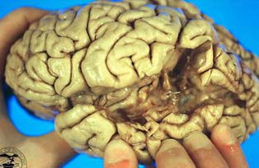
Carl Wernicke (1848-1905)
Německý neurolog a psychiatr
V roce 1874 popsal v práci o anatomii poruch řeči druhou klíčovou řečovou oblast
  Zadní část levého temporálního laloku
  Porozumění obsahu řeči
  Wernickeova afázie
    percepční, senzorická
    neschopnost rozumět, řeč plynulá avšak není smysluplná

Slide 38
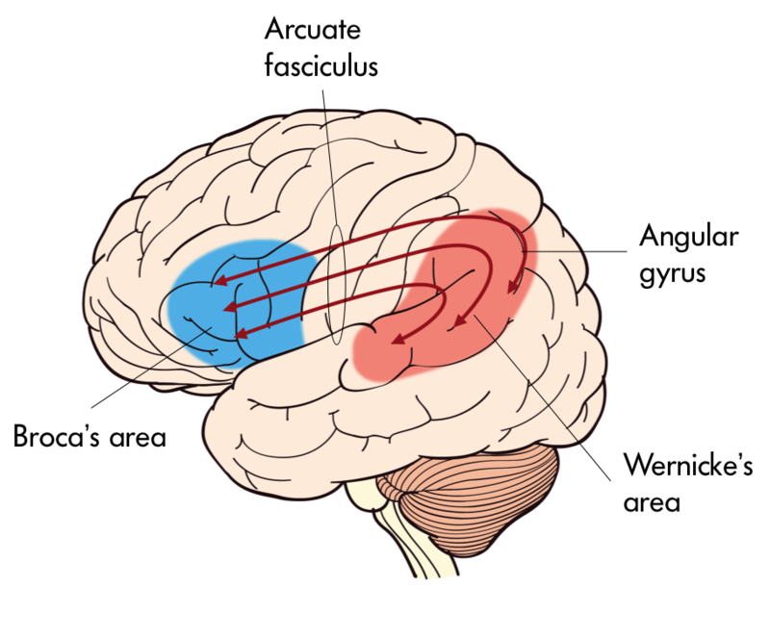
Řečová centra
  Dvě hlavní řečové oblasti
  Brocova oblast (motorická)
    navazuje na motorický kortex
  Wernickeova (senzorická)
    navazuje na sluchovou oblast
  Fasciculus arcuatus
Kondukční afázie
  Poškození fasc. arcuatus
  Pacient rozumí i mluví
  Problém zopakovat slyšené
Dysartrie
  Problém s artikulací
  Vázne ovládání hlasivek atd.

Slide 39
Algoritmus zpracování slyšeného
Zvuk
Lidský hlas
Ano
Ne
Přítomnost slabik
Ano
Ne
Reálné slovo
- srozumitelné
Pseudoslovo
- nesrozumitelné

Slide 40
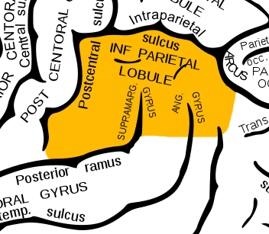
Lobulus parietalis inferior
  Lobulus parietalis inferior
  Přiřazování významu slyšeným zvukům
  Přiřazování významu viděným objektům
  Přiřazování významu somatosenzorickým vstupům
  Přiřazování významu mluvenému/čtenému slovu
  Integrace sluchových, zrakových a somatosenzorických informací

Slide 41
Lobulus parietalis inferior
  Jedna z posledních oblastí, které se vyvíjejí v průběhu evoluce i individuálního vývoje
  V rámci individuálního vývoje dozrává mezi 5.- 6. rokem života
    – důsledkem toho dítě obvykle nemůže dřív aktivně číst (pochopit význam textu, který čte)
    Díky tomu řeč („mluvená i vnitřní“) umožnila hlubší (abstraktní) myšlení a vznik kultury
    Mezníky vývoje lidské kultury jsou vázány na vývoj šíření informací
    Mluvená řeč
    Vznik písma
    Vznik knihtisku
  Vznik internetu

Slide 42
Pohlavní rozdíly v řeči
Ženská řeč je fluentnější
  produkce většího množství slov v daném čase
Ženy jsou schopny mluvit i poslouchat zatímco vykonávají jinou činnost
  Multitasking
Zpracování a produkce řeči je v ženském mozku více rozšířeno do obou hemisfér
  Ženský mozek má větší množství spojů mezi hemisférami – méně patrná lateralizace
Testosteron opožďuje vývoj levé hemisféry
  Chlapci začínají mluvit později
Dyslexie je 4x častější u mužů

Slide 43
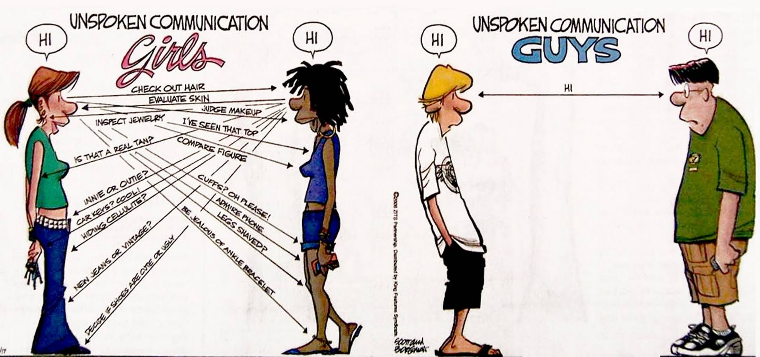

Slide 44
Elektrofyziologická analýza činnosti mozkové kůry
- Elektroencefalografie (EEG)
Vyšetřovací metoda – registruje bioelektrickou aktivitu mozku
- Získané křivky registrují rytmickou aktivitu velkého množství korových neuronů
- Podkladem jsou rozdílné změny membránového napětí na dendritech a tělech neuronů,
dané součtem excitačních a inhibičních postsynaptických potenciálů
(časová a prostorová sumace)
Komentář k obrázku:
vlevo – vizualizace mozkové kůry na povrchu mozku;
uprostřed – zjednodušené schématické znázornění mozkové kůry, kde jsou pyramidové neurony uloženy kolmo na povrch kůry;
vpravo – vznik excitačních postsynaptických potenciálů v oblasti postsynaptické membrány (sumací mnoha těchto potenciálů může být nervová buňka depolarizovaná až tak, že dojde k překročení prahové hodnoty membránového napětí a vzniká akční potenciál šířící se do dalších buněk).
Převzato: Workbook fyziologie – biomedicínská technika, Hrušková J. a kol.
EPSP

Slide 45
Elektrofyziologická analýza činnosti kůry - EEG
Alfa 8 – 13 Hz základní rytmus bdění při zavřených očích
max. v oblasti okcipitálního laloku
Beta 13 – 30 Hz bdění, otevřené oči
max. frontální lalok – g. precentralis
Gama > 30 Hz synchronní vlny při učení, pozornosti
Theta 4 – 7 Hz spánek, snížená úroveň bdění
Delta 0,1 – 4 Hz typické pro hluboký spánek (Non REM)

Slide 46
Bdění (vigilita) a spánek (somnus)
Bdění: stav organismu, který umožňuje dynamický kontakt s vnějším prostředím
Důležitou úlohu pro navození a udržení bdělého stavu: neurony retikulární formace a nespecifických jader thalamu (základní zdroj dráždění: 1 miliarda bitů za 1 sekundu)
Spánek – protiklad bdělého stavu, reverzibilní oslabení či ztráta kontaktu
s prostředím (pokles dráždivosti korových neuronů na senzorické podněty

Slide 47
Bdění a spánek
Non REM stadium - ortodoxní=synchronizované
delta rytmus na EEG,
nižší+pravidelná frekvence srdce i dechu
tonus kosterních svalů nízký
menší hloubka spánku
strukturální podklad – neurony nuclei raphes = centrum ortodoxního spánku
REM stadium - paradoxní=desynchronizované
beta rytmus na EEG
zvýšená+nepravidelná frekvence srdce i dechu
tonus kosterních svalů vymizelý
větší hloubka spánku
strukturální podklad – neurony locus caeruleus – horní polovina Varolova mostu
1 cyklus zahrnuje oba dva typy, celková délka okolo 1,5 hod

Slide 48
PAMĚŤ
Ukládání informací do „zásobníku/depozitu/údajové banky“, ze které se v případě potřeby mohou vybrat a využít
Paměť odkazuje na způsob jakým zaznamenáváme události, informace a dovednosti
Rozeznáváme různé druhy paměti v závislosti
  na charakteru informace
  podle účasti vědomí při vytváření paměti
  podle času – jak dlouho si pamatujeme

Slide 49
PAMĚŤ
Deklarativní – explicitní vědomá paměť na zážitky a události
Vybavuje se verbálně, prostřednictvím vysloveného nebo napsaného slova
  EPIZODICKÁ – osobní zážitky v kontextu událostí, které se stali na určitém místě a čase
  SÉMANTICKÁ – paměť na naučené situace (víme, že Londýn je hlavní město Anglie,
    i když jsme tam nikdy nebyli)
  Na naučení se deklarativního materiálu potřebujeme více času, snadno ho zapomínáme, pokud ho často nepoužíváme;
  Z časového hlediska se tato forma dělí na:
  senzorickou
  krátkodobou
  dlouhodobou
  Specifickou formou je pracovní paměť – prefrontální mozková kůra

Slide 50
PAMĚŤ senzorická
První fáze paměťového procesu
Netrvá déle jako 1 s
Senzorický vstup do CNS …10⁹ bitů/s
Tolik informací nemůže vstoupit do vědomí a hned se zapomíná
Význam: aktivace mozkové kůry prostřednictvím RAS

Slide 51
PAMĚŤ krátkodobá
Vlastní vstupní paměťový proces
Délka trvání - sekundy, minuty až hodiny
Představuje filtr přes který přecházejí nejvýznamnější podněty
Informace, které chceme či potřebujeme uchovat se přes krátkodobou paměť přesouvají do dlouhodobé procesem tzv. konsolidace
Mechanismem krátkodobé paměti je tzv. reverberační obvod (pozitivní zpětnovazebný okruh)
  Synaptické spojení do série zapojeného postsynaptického neuronu s presynaptickým
  (retrográdní amnézie – nepamatujeme si události asi 30min před úrazem; anterográdní amnézie – nezapamatujeme si nové informace – při těžkém alkoholismu, degenerace neuronů v hipokampu)

Slide 52
PAMĚŤ dlouhodobá
Různá doba uchovávání informací – několik dní, roků, desetiletí, celý život – hlavně ve spojení se silným emocionálním zážitkem
Uchovávání paměťové stopy má pravděpodobně biochemickou podstatu; hypotéza pánů Ecclese a Szenthágotthaie – mikrostrukturální změny na presynaptických či postsynaptických spojení

Slide 53
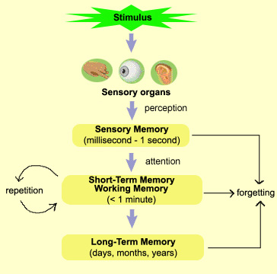
Multi-store (Atkinson-Shiffrin memory model 1968)
Notes:
Multi-store (Atkinson-Shiffrin memory model)
The multi-store model (also known as Atkinson-Shiffrin memory model) was first recognised in 1968 by Atkinson and Shiffrin.
The multi-store model has been criticized for being too simplistic. For instance, long-term memory is believed to be actually made up of multiple subcomponents, such as episodic and procedural memory. It also proposes that rehearsal is the only mechanism by which information eventually reaches long-term storage, but evidence shows us capable of remembering things without rehearsal.
The model also shows all the memory stores as being a single unit whereas research into this shows different. For example, short-term memory can be broken up into different units such as visual information and acoustic information. Patient KF proves this. Patient KF was brain damaged and had problems with his short term memory. He had problems with things such as spoken numbers, letters and words and with significant sounds (such as doorbells and cats mewing). Other parts of STM were unnaffected, such as visual (pictures).
It also shows the sensory store as a single unit whilst we know that the sensory store is split up into 5 different parts:
taste
touch
visual
acoustic
smell
SENSORY, SHORT-TERM AND LONG-TERM MEMORY
In the 1960s, the distinction among various types of memory according to their duration was the subject of passionate debates. Some scientists thought that the most elegant way to account for the data available at the time was to conceptualize memory as a single system of variable duration. But bit by bit, evidence accumulated that suggested the existence of at least three distinct memory systems.
Though the mechanisms of these three systems differ, they do flow naturally from one into the other and can be regarded as three necessary steps in forming a lasting memory.
According to this now generally accepted model, the stimuli detected by our senses can be either ignored, in which case they disappear almost instantaneously, or perceived, in which case they enter our sensory memory. Sensory memory does not require any conscious attention; as information is perceived, it is stored in sensory memory automatically. But sensory memory is essential, because it is what gives us the effect of unity of an object as our eyes jump from point to point on its surface to examine its details, for example.
For instance, if the object in your sensory memory is a red octagon, you may or may not pay attention to it. If you do pay attention, you recognize that it is a stop sign. Once you have paid such attention to a piece of information, it can pass on to your short-term memory. Your short-term memory lets you record limited amounts of information for periods of less than one minute. With an active effort, you can keep a piece of information in short-term memory for longer–for example, by repeating a telephone number until you have finished dialing it. Otherwise, the memory will disappear in less than a minute.
Keeping an item in short-term memory for a certain amount of time lets you eventually transfer it to long-term memory for more permanent storage. This process is facilitated by the mental work of repeating the information, which is why the expression “working memory” is increasingly used as a synonym for short-term memory. But such repetition seems to be a less effective strategy for consolidating a memory than the technique of giving it a meaning by associating it with previously acquired knowledge.
Once the piece of information has been stored in your long-term memory, it can remain there for a very long time, and sometimes even for the rest of your life. There are, however, several factors that can make these memories hard to retrieve. These factors include how long it has been since the event stored in your memory occurred, how long it has been since the last time you remembered it, how well you have integrated it with your own knowledge, whether it is unique, whether it resembles a current event, and so on.
Many experiments still need to be conducted to assess the influence of each of these factors more closely. Nevertheless, we are beginning to gain a better understanding of the underlying systems necessary for each of these three types of memory to work properly.
A person’s short-term memory capacity is generally measured by the number of items they can retain when each is presented to them only once. On average, people have a short-term memory capacity of 7 items, plus or minus 2.
An item can be defined as a “piece” of information. Consequently, one way to increase the storage capacity of short-term memory might be to increase the size of these pieces of information through a more effective encoding strategy, such as grouping.
Here are two phenomena suggesting that there are in fact two distinct systems for short-term and long-term memory.
First of all, our abilities to retain items at the start and end of a list are not equally affected by distractions. If a distraction occurs, we tend to forget the items at the end of the list (i.e., those stored in short-term memory) while remembering the ones at the start of it. In technical terms, the recency effect is attributable to short-term memory, while the primacy effect is attributable to long-term memory.
Second, people with anterograde amnesia cannot form new long-term memories, but their short-term memory remains intact.

Slide 54
PAMĚŤ
procedurální
Je výsledkem učení se zručnostem vyžadující motorickou koordinaci
(výsledkem tohoto učení a paměti je schopnost lyžovat, bruslit, jezdit na kole, řídit auto…)
Anatomický podklad: mozeček, amygdala, subkortikální oblasti bazálních ganglií
Amygdala je součástí pro implicitní paměť – nevědomá složka – např. emoční paměť

Slide 55
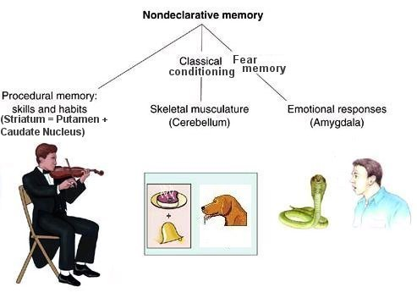
Notes:
Nondeclarative memory - Nondeclarative memory includes skill learning, implicit learning, priming, simple classical conditioning, and habituation. These forms of learning are similar in that it is experience which changes the neural makeup, and the conscious access to past episodes is not essential for the formation of these memories. Implicit memory is not flexible and does not allow for the recombination of learned information. Nondeclarative memory does not require the hippocampus or related structures. Instead, the implicit learning of skills and habits depends on the neostriatum (basal ganglia and its connections to the frontal lobes). The conditioning simple skeletal muscle reactions depends on the cerebellum. The amygdala is essential for emotional conditioning. Nondeclarative memory can be classified to five main groups:
Procedural memory - It is the repository of such skills as handwriting or driving. These skills are essential part of our memory store, but it is difficult to describe the "know-how" in words. In this sense the memory is said to be implicit or non-declarative (Figure 26); you just cannot explain how to ride a bicycle. The skills may be difficult to acquire, but once learnt they are never forgotten, even without occasional practice. Thus it seems that the know-ledge or information required for the execution of very complex motor routines or procedures is somehow laid down in a robust permanent memory store. The parts of the brain involved in the acquisition of complex motor skills are the cerebellum and putamen (see Figure 24). Deeply ingrained habits are stored in the caudate nucleus.
Classical conditioning - Along with motor skills, conditioning is part of non-declarative memory. The desire for food at a particular time of day - regardless of whether hungry or not - is one example of such conditioning. A classical example is to associate the ring of a bell to food when feeding a dog. After repeating the training many times, the dog shows salivation at the ring of the bell even without food (see Figure 26).
Fear memory - Recent study in delivering shocks to mice suggests that fear memory does not occur immediately after a painful event; rather, it takes time for the memory to become part of our consciousness. The initial event activates NMDA receptors - molecules on cells that receive messages and then produce specific physiological effect in the cell - which are normally quiet but triggered when the brain receives a shock. Over time, the receptors leave their imprint on brain cells. A phobia is an excessive or unreasonable fear of an object, place or situation. Examples include fears of specific things such as insect, snake, mouse, and flying. It seems that people can learn to suppress a fright reaction by repeatedly confronting, in a safe manner, the fear-triggering memory or stimulus. It is found that for specific phobias, up to 90% of people can be cured through such exposure therapy.
Nonassociative memory - Nonassociative memory includes two forms of learning called habituation and sensitization. Habituation is defined as a decreased in response to a repeated stimulus such as a certain odor. On the other hand, sensitization is an increased responsiveness such as more sensitive in touching a cut in the skin. Nonassociative learning involves reflex pathways in the spinal cord and elsewhere.
Remote memory - The memory of events that occurred in the distant past is referred to as remote memory. The underlying anatomy of remote memory is poorly understood, in part because testing this type of memory must be personalized to a patient’s autobiographical past. What is known is that, like semantic memory, remote memory eventually becomes independent of the hippocampus. One memory model shows a linear representation of how experience is processed as memory: Stimulus Sensory Registration Attention Short Term Memory Consolidation - Retrieval Long Term Memory Remote Memory. At the stage of sensory registration, there is a matching/assigning of the pattern to a meaning. Short-term memory is temporary and is limited in space. If short-term memory is not repeated, the information is lost fairly quickly. Long term memory is consolidated and stored throughout the nervous system. Remote memories represent the foundation memories upon which more recent memories are built. Since early acquired information is the foundation for new memories and may be linked to many more new memories, such memory is less subject to change and/or loss. Similar to the short-term memory, the remote memories are not usually affected by aging.
Implicit Memory Can Be Nonassociative or Associative
Psychologists often study implicit forms of memory by exposing animals to controlled sensory experiences. Two major procedures (or paradigms) have emerged from such studies, and these have identified two major subclasses of implicit memory: nonassociative and associative. In nonassociative learning the subject learns about the properties of a single stimulus. In associative learning the subject learns about the relationship between two stimuli or between a stimulus and a behavior.
Nonassociative learning results when an animal or a person is exposed once or repeatedly to a single type of stimulus. Two forms of nonassociative learning are common in everyday life: habituation and sensitization. Habituation is a decrease in response to a benign stimulus when that stimulus is presented repeatedly. For example, most people are startled when they first hear the sound of a firecracker on the Fourth of July, Independence Day in the United States, but as the celebration progresses they gradually become accustomed to the noise. Sensitization (or pseudoconditioning) is an enhanced response to a wide variety of stimuli after the presentation of an intense or noxious stimulus. For example, an animal responds more vigorously to a mild tactile stimulus after it has received a painful pinch. Moreover, a sensitizing stimulus can override the effects of habituation, a process called dishabituation. For example, after the startle response to a noise has been reduced by habituation, one can restore the intensity of response to the noise by delivering a strong pinch.
Sensitization and dishabituation are not dependent on the relative timing of the intense and the weak stimulus; no association between the two stimuli is needed. Not all forms of nonassociative learning are as simple as habituation or sensitization. For example, imitation learning, a key factor in the acquisition of language, has no obvious associational element.
Two forms of associative learning have also been distinguished based on the experimental procedures used to establish the learning. Classical conditioning involves learning a relationship between two stimuli, whereas operant conditioning involves learning a relationship between the organism's behavior and the consequences of that behavior.

Slide 56
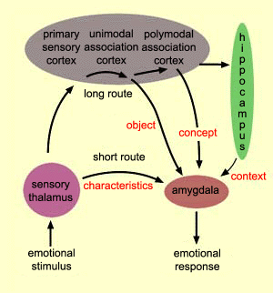
Emotional Memory stored in Amygdale

Slide 57
UČENÍ
Definice učení z fyziologického pohledu: zvýšení pravděpodobnosti správné odpovědi na nějaký podnět na základě zkušeností a cílevědomé výchovy
2 typy experimentálního učení
  Klasické podmiňování (I.P.Pavlov)
    Výzkumná výtka: pes je pasivní
  Operační podmiňování (Skinnerovo)
Účinná kortikalizace chování je u člověka zdlouhavý proces
Příprava na odbornou, intelektuálně náročnou pracovní činnost trvá déle jak 20 let, u některých povolání je to na celý život

Slide 58
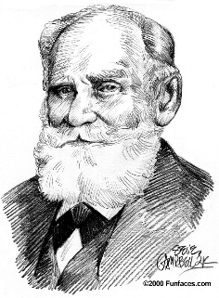
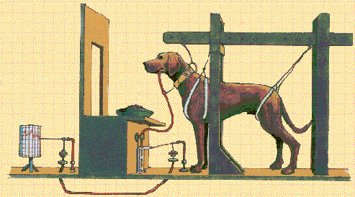
Ivan Pavlov: klasické podmiňování 1904
Notes:
Pavlov's experiment
One of Pavlov’s dogs with a surgically implanted cannula to measure salivation, Pavlov Museum, 2005
The original and most famous example of classical conditioning involved the salivary conditioning of Pavlov's dogs. During his research on the physiology of digestion in dogs, Pavlov noticed that, rather than simply salivating in the presence of meat powder (an innate response to food that he called the unconditioned response), the dogs began to salivate in the presence of the lab technician who normally fed them. Pavlov called these psychic secretions. From this observation he predicted that, if a particular stimulus in the dog’s surroundings were present when the dog was presented with meat powder, then this stimulus would become associated with food and cause salivation on its own. In his initial experiment, Pavlov used bells to call the dogs to their food and, after a few repetitions, the dogs started to salivate in response to the bell. Thus, a neutral stimulus (bell) became a conditioned stimulus (CS) as a result of consistent pairing with the unconditioned stimulus (US - meat powder in this example). Pavlov referred to this learned relationship as a conditional reflex (now called Conditioned Response).
Two Types of Simple Learning
Habituation: Tendency to respond to stimuli lessens as the stimuli become more familiar
Classical conditioning (Pavlov): creation of involuntary responses to stimuli
Elements of classical conditioning
Unconditioned stimulus (UCS): From the environment; triggers natural response
Unconditioned response (UCR): Natural reaction to UCS
Conditioned stimulus (CS): Paired with UCS; before pairing, the CS does not produce a response; after pairing, it does
Conditioned response (CR): A response to a CS; the CR is often the same as the UCR, but it is a learned response
Pavlov’s experiment
CS (bell) ⇒ no response
UCS (food) ⇒ UCR (salivation to food)
UCS (food) + CS (bell) ⇒ UCR (salivation to food)
CS (bell) ⇒ CR (salivation to bell)
Principles of classical conditioning
Extinction: When the CS appears without UCS, the CR eventually disappears
Spontaneous recovery: After extinction, the CS reappears and elicits CR
Generalization: CR occurs to stimuli that are similar to CS
Discrimination: CR only occurs to CS that was previously paired with UCS
Ivan Pavlov was one of the most prominent scientists in the world at the beginning of the 20th Century. His discovery of classical conditioning actually came late in his career. For decades, Pavlov did research on digestive reflexes: the biological processes of digestion triggered by inputs to the stomach. He was an exceptionally good researcher who received a Nobel Prize for his research.
When Pavlov delivered his acceptance speech at the Nobel Prize banquet in 1904, he surprised the crowd. He lectured about something he accidentally discovered while doing his digestion research—classical conditioning—rather than the digestion research that won him the prize. Pavlov announced that he had discovered conditional reflexes, reflex responses occurring as the result of learning.
Pavlov giving his Nobel Prize speech in 1904.
The discovery occurred when Pavlov connected a clear tube to the dog's salivary gland in the cheek, so he could measure the amount of salivation that took place after food was placed in the mouth. A similar set-up (that of Pavlov's co-worker G.F. Nicolai) is shown below.
The dog was restrained in a harness with its head held still so the tube would not be ripped out. The researcher puffed meat powder into the dog's mouth to start the digestive process. Dogs salivate ("slobber") when they eat, so the meat powder stimulated lots of saliva. The saliva dripped out of the tube into a beaker where it could be measured.
A dog with a tube connected to its salivary gland
For what work was Pavlov awarded the Nobel Prize? How did he surprise the audience? In what sense did Pavlov's dog respond to a psychological stimulation?
With a set-up like this, Pavlov probably could not help but notice that dogs anticipated their meals. When Pavlov or an assistant entered the laboratory carrying meat powder, the saliva began dripping out of the tube. Pavlov realized this was significant. A biological reflex (salivation) was being modified by something psychological, namely, anticipation. In Pavlov's terminology, the dog's prediction was a form of "psychic stimulation" that activated the reflex. How could this happen? Reflexes were biological, yet the reflex was influenced by psychological factors.
Ivan Pavlov
Pavlov next devised a systematic version of his accidental observation. He (1) sounded a tone, and then (2) fed the dog meat powder. After a few repetitions, the dog started salivating when it heard the tone, even before the meat powder entered its mouth.
Pavlov was in his late 40s, but he changed his research program quickly to focus on this phenomenon and continued studying it until shortly before his death at age 87. In 1906 he followed up on his Nobel Prize speech by publishing an article in the American journal Science, summarizing his findings. The Science article was titled, "The Scientific Investigation of the Psychical Faculties or Processes in the Higher Animals." In those days, psychical meant the same thing as psychological.
Pavlov had a one-word label for classical conditioning. He called it signalization. That is not a bad label for classical conditioning, which occurs when a signal triggers a reflex-like response.
In America, John B. Watson (the "father of behaviorism" described in Chapter 1), heard about Pavlov's research. Watson used Pavlovian conditioning in his own research. For example, he carried out many studies of the fingertip withdrawal reflex. Watson would ring a bell then quickly shock a person's fingertip with a small amount of electricity, causing involuntary withdrawal of the fingertip. Soon the person would withdraw his or her fingertip whenever the bell rang.
Pavlov's dog and Watson's fingertip illustrate the basic pattern found in all classical conditioning. An organism learns that a signal predicts the activation of a reflex. After learning this, the organism reacts to the signal with an anticipatory response similar to the reflex response
Classical Conditioning Involves Associating Two Stimuli
Since Aristotle, Western philosophers have traditionally thought that learning is achieved through the association of ideas. This concept was systematically developed by John Locke and the British empiricist school of philosophy, important forerunners of modern psychology. Classical conditioning was introduced into the study of learning at the turn of the century by the Russian physiologist Ivan Pavlov. Pavlov recognized that learning frequently consists of becoming responsive to a stimulus that originally was ineffective. By changing the appearance, timing, or number of stimuli in a tightly controlled stimulus environment and observing the changes in selected simple reflexes, Pavlov established a procedure from which reasonable inferences could be made about the relationship between changes in behavior (learning) and the environment (stimuli). According to Pavlov, what animals and humans learn when they associate ideas can be examined in its most elementary form by studying the association of stimuli.
The essence of classical conditioning is the pairing of two stimuli. The conditioned stimulus (CS), such as a light, tone, or tactile stimulus, is chosen because it produces either no overt response or a weak response usually unrelated to the response that eventually will be learned. The reinforcement, or unconditioned stimulus (US), such as food or a shock to the leg, is chosen because it normally produces a strong, consistent, overt response (the unconditioned response), such as salivation or withdrawal of the leg. Unconditioned responses are innate; they are produced without learning. When a CS is followed by a US, the CS will begin to elicit a new or different response called the conditioned response. If the US is rewarding (food or water), the conditioning is termed appetitive; if the US is noxious (an electrical shock), the conditioning is termed defensive.
One way of interpreting conditioning is that repeated pairing of the CS and US causes the CS to become an anticipatory signal for the US. With sufficient experience an animal will respond to the CS as if it were anticipating the US. For example, if a light is followed repeatedly by the presentation of meat, eventually the sight of the light itself will make the animal salivate. Thus, classical conditioning is a means by which an animal learns to predict events in the environment.
The intensity or probability of occurrence of a conditioned response decreases if the CS is repeatedly presented without the US (Figure 62-10). This process is known as extinction. If a light that has been paired with food is then repeatedly presented in the absence of food, it will gradually cease to evoke salivation. Extinction is an important adaptive mechanism; it would be maladaptive for an animal to continue to respond to cues in the environment that are no longer significant. The available evidence indicates that extinction is not the same as forgetting, but that instead something new is learned. Moreover, what is learned is not simply that the CS no longer precedes the US, but that the CS now signals that the US will not occur.
For many years psychologists thought that classical conditioning required only contiguity, that the CS precede the US by a critical minimum time interval. According to this view, each time a CS is followed by a reinforcing stimulus or US an internal connection is strengthened between the internal representation of the stimulus and the response or between one stimulus and another. The strength of the connection was thought to depend on the number of pairings of CS and US. This theory proved inadequate, however. A substantial body of empirical evidence now indicates that classical conditioning cannot be adequately explained simply by the temporal contiguity of events (Figure 62-10). Indeed, it would be maladaptive to depend solely on temporal contiguity. If animals learned to predict one type of event simply because it repeatedly occurred with another, they might often associate events in the environment that had no utility or advantage.
All animals capable of associative conditioning, from snails to humans, seem to associate events in their environment by detecting actual contingencies rather than simply responding to the contiguity of events. Why is this faculty in humans similar to that in much simpler animals? One good reason is that all animals face common problems of adaptation and survival. Learning provides a successful solution to this problem, and once a successful biological solution has evolved it continues to be selected. Classical conditioning, and perhaps all forms of associative learning, may have evolved to enable animals to distinguish events that reliably and predictably occur together from those that are only randomly associated. In other words, the brain seems to have evolved mechanisms that can detect causal relationships in the environment, as indicated by positively correlated or associated events.
What environmental conditions might have shaped or maintained such a common learning mechanism in a wide variety of species? All animals must be able to recognize prey and avoid predators; they must search out food that is edible and nutritious and avoid food that is poisonous. Either the appropriate information can be genetically programmed into the animal's nervous system (as described in Chapter 3), or it can be acquired through learning. Genetic and developmental programming may provide the basis for the behaviors of simple organisms such as bacteria, but more complex organisms such as vertebrates must be capable of flexible learning to cope efficiently with varied or novel situations. Because of the complexity of the sensory information they process, higher-order animals must establish some degree of regularity in their interaction with the world. An effective means of doing this is to be able to detect causal or predictive relationships between stimuli, or between behavior and stimuli.
Classical conditioning was the first type of learning to be discovered and studied within the behaviorist tradition (hence the name classical). The major theorist in the development of classical conditioning is Ivan Pavlov, a Russian scientist trained in biology and medicine (as was his contemporary, Sigmund Freud). Pavlov was studying the digestive system of dogs and became intrigued with his observation that dogs deprived of food began to salivate when one of his assistants walked into the room. He began to investigate this phenomena and established the laws of classical conditioning. Skinner renamed this type of learning "respondent conditioning" since in this type of learning, one is responding to an environmental antecedent.
Major concepts
Classical conditioning is Stimulus (S) elicits >Response (R) conditioning since the antecedent stimulus (singular) causes (elicits) the reflexive or involuntary response to occur. Classical conditioning starts with a reflex: an innate, involuntary behavior elicited or caused by an antecedent environmental event. For example, if air is blown into your eye, you blink. You have no voluntary or conscious control over whether the blink occurs or not.
The specific model for classical conditioning is:
Unconditioned Stimulus (US) elicits > Unconditioned Response (UR): a stimulus will naturally (without learning) elicit or bring about a relexive response
Neutral Stimulus (NS) ---> does not elicit the response of interest: this stimulus (sometimes called an orienting stimulus as it elicits an orienting response) is a neutral stimulus since it does not elicit the Unconditioned (or reflexive) Response.
The Neutral/Orientiing Stimulus (NS) is repeatedly paired with the Unconditioned/Natural Stimulus (US).
The NS is transformed into a Conditioned Stimulus (CS); that is, when the CS is presented by itself, it elicits or causes the CR (which is the same involuntary response as the UR; the name changes because it is elicited by a different stimulus. This is written CS elicits > CR.
In classical conditioning no new behaviors are learned. Instead, an association is developed (through pairing) between the NS and the US so that the animal / person responds to both events / stimuli (plural) in the same way; restated, after conditioning, both the US and the CS will elicit the same involuntary response (the person / animal learns to respond reflexively to a new stimulus).

Slide 59
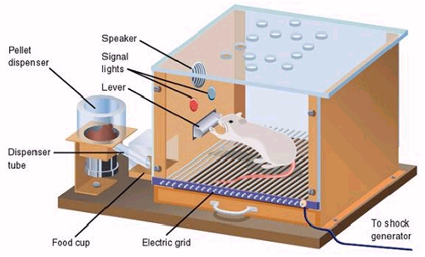
Operační podmiňování (dle Skinnera )
Pokusná zvířata se sama naučila, jak využít podmíněný reflex
(stlačení páčky – vypadne potrava) při řešení akutního fyziologického problému - hladu.
Notes:
Thorndike's research on animal learning before and after the turn of the twentieth century had an enormous influence on the direction taken by experimental psychology after that time. It influenced John Watson's promotion of the behavioristic approach, and the eventual transformation of experimental psychology from a science of the conscious mind into a science of behavior.
Probably the best known experimental psychologist of the twentieth century was B. F. Skinner (1904-1990). Skinner continued Thorndike's work on instrumental learning but renamed it operant conditioning because, Skinner explained, individuals learn new behaviors that "operate on" the environment — behaviors that cause the individuals to experience environmental stimuli. For example, in Thorndike's puzzle-box experiments, the cats' behaviors operated on the environment by allowing them to escape from the small enclosure and to experience the sight, smell, and taste of food.
Skinner apparently enjoyed building mechanical devices to use in his research (Bjork, 1993), which eventually led him to develop what now are generally referred to as "Skinner Boxes" (see Figure 2). Skinner boxes are fully automatic conditioning devices: a rat or pigeon (the animals that Skinner used in most of his research on operant conditioning) is placed inside the box and learns to press a lever or push a button in order to receive stimuli such as food or water. The lever press or button-push leads to the consequence, however, only when preceded by a light, tone, or other sensory stimulus. This antecedent stimulus (a stimulus that precedes something else) indicates that the behavioral response of pressing the lever or pushing the button is likely to be followed by a consequent stimulus (a stimulus that comes after something else), such as food or water. Presentations of the antecedent stimulus, the recording of responses, and presentations of the consequent stimulus are all mechanized and, therefore, an experimenter need not be present.

Slide 60
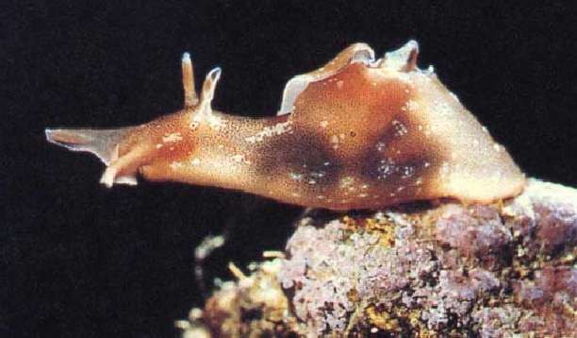
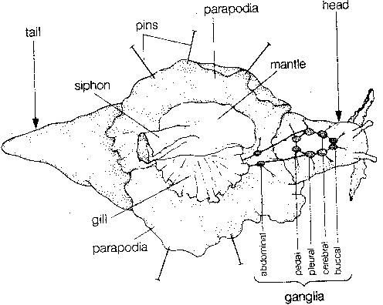
Aplysia californica
slimák rodu Aplysia má přibližně kolem 20 000 neuronů v nervovém systému, který je rozložen do 9 ganglií
Vědci předpokládají, že při probádání NS u tohoto slimáka, získají nové informace i k funkcím lidského mozku
Notes:
The cellular physiology of learning and memory is known in the greatest detail for the sea slug Aplysia californica. Aplysia has about 20,000 neurons in the nervous system consisting of nine ganglia -- four pairs of symmetrical ganglia and one large abdominal ganglion consisting of two lobes (misrepresented in the illustration).

